Slide 1
Prototype de sondage sur l’accomplissement des tâches
Étude sur la repérabilité et la facilité d’emploi
Aux fins de discussion
Bureau de la transformation numérique • #CanadaPointCa • décembre 2022

Slide 2
Aperçu
Contexte
Principales constatations
Prochaines étapes
Résultats de l’étude

Slide 3
Contexte

Slide 4
Contexte
Après avoir mené un Sondage sur l’accomplissement des tâches auprès des utilisateurs au cours de l’été 2022, nous avons utilisé les idées et les commentaires formulés pour mettre à l’essai une solution qui centralise les orientations sur le Sondage sur l’accomplissement des tâches, et qui donne accès aux résultats ainsi qu’aux commentaires des sondages trimestriels.
Objectifs de l’étude
Le prototype améliore-t-il l’expérience utilisateur pour les éléments suivants :
Repérabilité et facilité d’emploi de l’information
Conception à bandes de la page de renvoi et navigation entre les pages
Obtention et compréhension des résultats des sondages trimestriels
Accès à la rétroaction brute et à la rétroaction « regroupée » préanalysée
Prise de décisions axées sur la preuve concernant les aspects à améliorer

Slide 5
Participants
Tâches | Six questions d’entrée et de sortie et plus
Participants | 7 (2 gestionnaires Web, 4 conseillers Web, 1 analyste des données)
Appareils | Ordinateur de bureau
Date | Du 22 novembre au 16 décembre
Prototype | https://conception.canada.ca/amelioration-continue.html
Documents | Registre de session

Slide 6
Principaux résultats

Slide 7
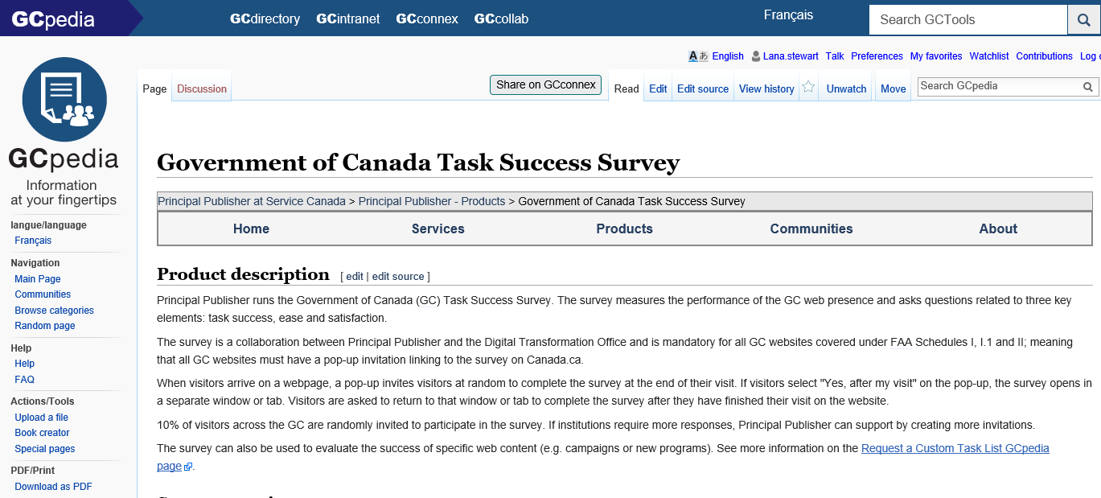
Sondage sur l’accomplissement des tâches du gouvernement du Canada – Repérabilité des ressources
Leçons à retenir : Les documents d’orientation décentralisés rendent inefficace la recherche de renseignements clés.
Les participants ont utilisé GCpédia pour obtenir des orientations, suivi des courriels.
La plupart des participants ont utilisé les résultats trimestriels envoyés par courriel pour obtenir des données.
La plupart avaient téléchargé les commentaires tirés du sondage à un moment donné, mais il s’agissait souvent d’une activité « en dilettante »

Slide 8
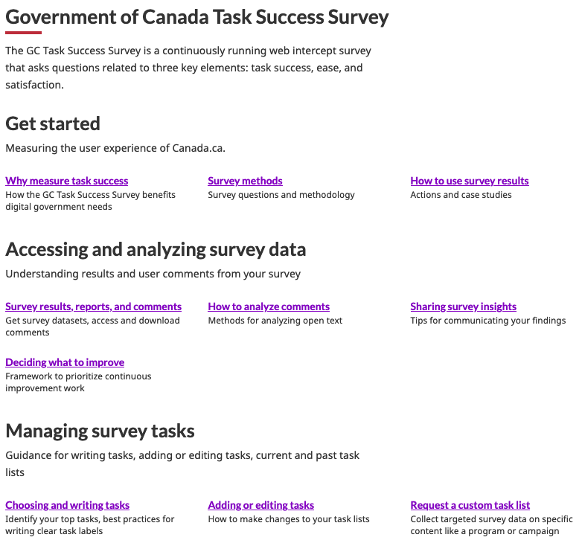
Sondage sur l’accomplissement des tâches du gouvernement du Canada – Repérabilité des ressources
Leçons à retenir :
La nouvelle conception de la page de renvoi, les en-têtes et les liens de pages d’accueil étaient efficaces
Des réponses faciles à trouver aux questions et tâches courantes :
L’accès aux données et aux résultats.
La gestion des listes de tâches.
La prise de mesures concernant les données, y compris les études de cas.
Qui contacter pour obtenir de l’aide.
La navigation entre les pages et les sections était facile.

Slide 9
Sondage sur l’accomplissement des tâches du gouvernement du Canada : outil de visualisation des résultats du sondage
Leçons à retenir :
Certaines tâches courantes, telles que la recherche du taux d’accomplissement lié à un ministère ou à une tâche, étaient faciles à effectuer dans le prototype de l’outil de visualisation des résultats.

Slide 10
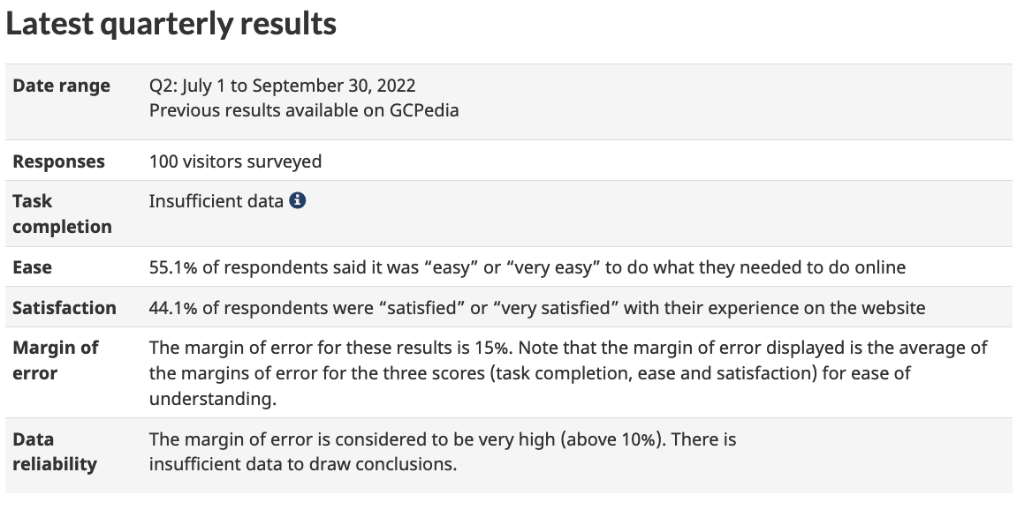
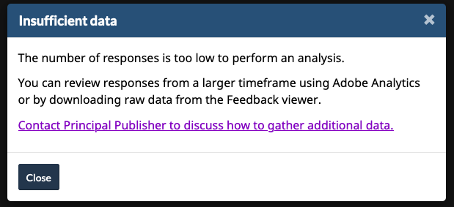
Sondage sur l’accomplissement des tâches du gouvernement du Canada : outil de visualisation des résultats du sondage
Leçons à retenir :
L’ajout d’orientations sur la façon de gérer les « données insuffisantes » et la fiabilité des données pour le trimestre.
Définir la signification de « données insuffisantes ».
Comment communiquer les résultats avec une plus grande marge d’erreur.
Inclure des orientations sur ce qu’il faut faire par la suite (télécharger une période de données plus longue, contacter l’éditeur principal pour obtenir de l’aide)

Slide 11
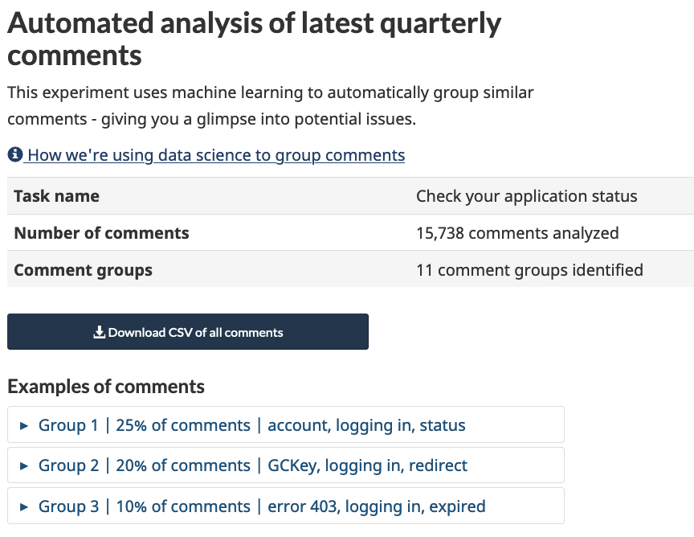
Sondage sur l’accomplissement des tâches du gouvernement du Canada : outil de visualisation des résultats du sondage
Leçons à retenir :
On retrouve de nombreuses itérations dans la section des commentaires préanalysés pour faciliter la recherche et la compréhension des groupes de commentaires.
Éviter la terminologie de la science des données au profit d’un langage plus simple.
Afficher le regroupement de mots clés et le pourcentage de commentaires pour mieux comprendre l’ampleur d’un problème en un coup d’œil.

Slide 12
Sondage sur l’accomplissement des tâches du gouvernement du Canada : évaluation du nouveau prototype
Dans l’ensemble, les participants non seulement étaient très satisfaits des améliorations apportées aux orientations, mais aussi très enthousiastes à l’idée d’utiliser l’outil de visualisation des résultats du sondage avec les commentaires préanalysés.
« C’est une GRANDE AMÉLIORATION par rapport à GCpédia; le langage est beaucoup plus accessible. Il s’agit d’une belle amélioration. »
(Commentaires préanalysés) « En fonction du temps et des ressources limités, nous pourrions compter sur cela. »
« C’est formidable que nous vivions à une époque où nous avons les données; nous ne devinons pas. »

Slide 13
Sondage sur l’accomplissement des tâches du gouvernement du Canada : prochaines étapes
Date le lancement :
Orientation : fin mars
Outil de visualisation des résultats : à déterminer
Approbations finales
Traduire et coder les documents

Slide 14
Résultats de l’étude

Slide 15
Utilisation préalable des documents pour le Sondage sur l’accomplissement des tâches du gouvernement du Canada
Où allez-vous maintenant pour trouver des orientations concernant le Sondage sur l’accomplissement des tâches? | Comment obtenez-vous les résultats de votre sondage? | Avez-vous téléchargé les commentaires tirés de votre sondage?
P1 Courriels et GCpédia P2 GCpédia P3 Pages marquées d’un signet P4 Rapport trimestriel P5 Courriels P6 GCpédia P7 Je ne sais pas où aller | P1 GCpédia P2 Portail de téléchargement P3 Courriel pour les résultats trimestriels P4 Courriel pour les résultats trimestriels P5 Courriel pour les résultats trimestriels P6 -- P7 -- | P1 Non, je ne sais pas comment P2 Oui, tous les mois P3 Oui, l’analyse trimestrielle P4 -- P5 Oui, mais pas régulièrement P6 Oui, en utilisant le script de regroupement P7 Non, pas encore
4 - GCpédia/signets 3 - Courriels/rapport trimestriel 1 - Je ne sais pas | 3 - Courriel contenant les résultats trimestriels 1 - Outil de visualisation de la rétroaction 1 - GCpédia | 4 - Oui 2 - Non
Notes:
Extraits

Slide 16
Tâche nº 1
OBJECTIF ET PRISE DE MESURES CONCERNANT LE SONDAGE SUR L’ACCOMPLISSEMENT DES TÂCHES Vous devez expliquer à vos clients du programme ce qu’est le Sondage sur l’accomplissement des tâches du gouvernement du Canada par rapport à l’une de leurs tâches. Trouvez une explication de l’utilité du sondage pour mesurer le rendement en ligne, de manière à la communiquer à vos clients. Trouvez des exemples et des études de cas portant sur les types de changements ou de mesures que vous pouvez adopter à partir des données du sondage.
Réussite : 7/7
Les participants ont facilement utilisé la section « Commencer » pour trouver des réponses aux deux parties de cette tâche.
Recommandations
Aucune.
Notes:
Extraits

Slide 17
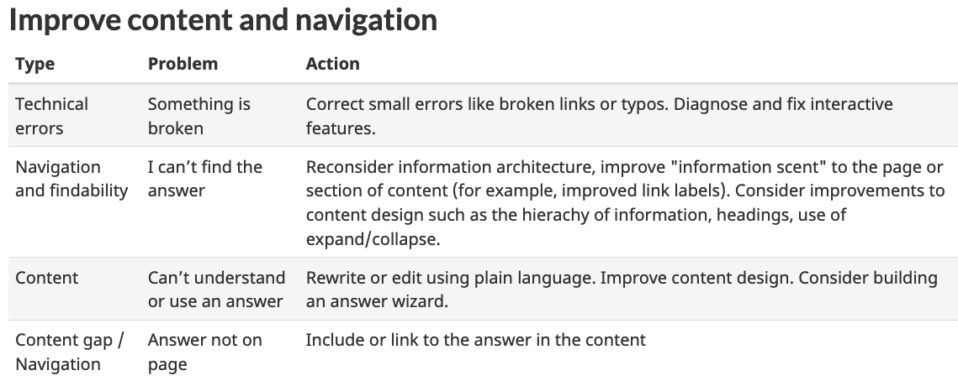
Tâche nº 1
Réussite : 7/7
Les mesures liées à la compréhension et à la sensibilisation n’ont pas été prises en compte au profit du tableau présentant des « solutions rapides »
« J’adore le tableau. Ce sont des problèmes que vous pouvez résoudre grâce au sondage. » P1
Recommandations
Une section de contenu révisée pour mieux mettre en évidence les processus et les flux de travail, sous la forme privilégiée de tableau.
Supprimez le terme « rapides » – les solutions ne seront pas toutes rapides!

Slide 18
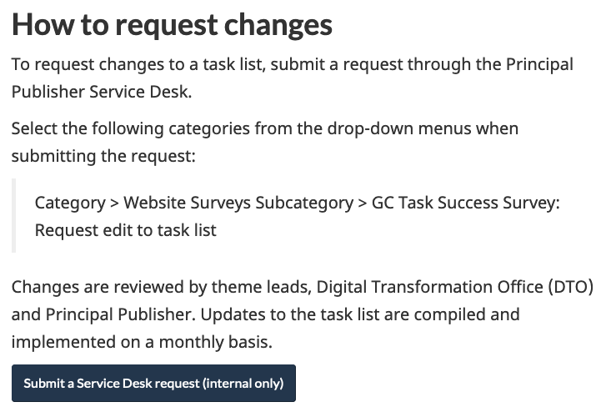
Tâche nº 2
GÉRER LES LISTES DE TÂCHES Votre ministère s’apprête à lancer un nouveau programme de financement auquel les Canadiens devront poser leur candidature. Découvrez comment ajouter une tâche au sondage pour ce programme. Maintenant, trouvez la formulation proposée pour les tâches « poser sa candidature ».
Réussite : 7/7
Après avoir ajouté le chaînon manquant au bureau de service, les participants ont facilement accompli cette tâche.
Recommandations
Ajoutez le mot clé « gestion » à l’en-tête de la page de renvoi.

Slide 19
Tâche 3
ACCÉDER AUX RÉSULTATS DU SONDAGE ET LES INTERPRÉTER Votre directeur a demandé un résumé des résultats du Sondage sur l’accomplissement des tâches de votre ministère pour le dernier trimestre. Trouvez la note globale liée à l’accomplissement des tâches pour votre ministère.
Découvrez comment télécharger les notes liées à l’accomplissement des tâches de votre ministère pour chaque tâche.
En ce qui a trait à la tâche de votre ministère qui a reçu le plus de réponses, pourriez-vous trouver un résumé des commentaires qui la concernent?
Les participants ont facilement navigué de la page de renvoi du Sondage sur l’accomplissement des tâches à l’outil de visualisation des résultats du sondage.
Ils ont pu intuitivement accéder à une tâche par l’intermédiaire de leur institution.
« C’est formidable. J’apprécie le fait que ce système soit davantage conçu pour nous. » P3
Recommandations
Indiquez clairement sur la page de renvoi qu’elle ne contient que les résultats du trimestre précédent.

Slide 20
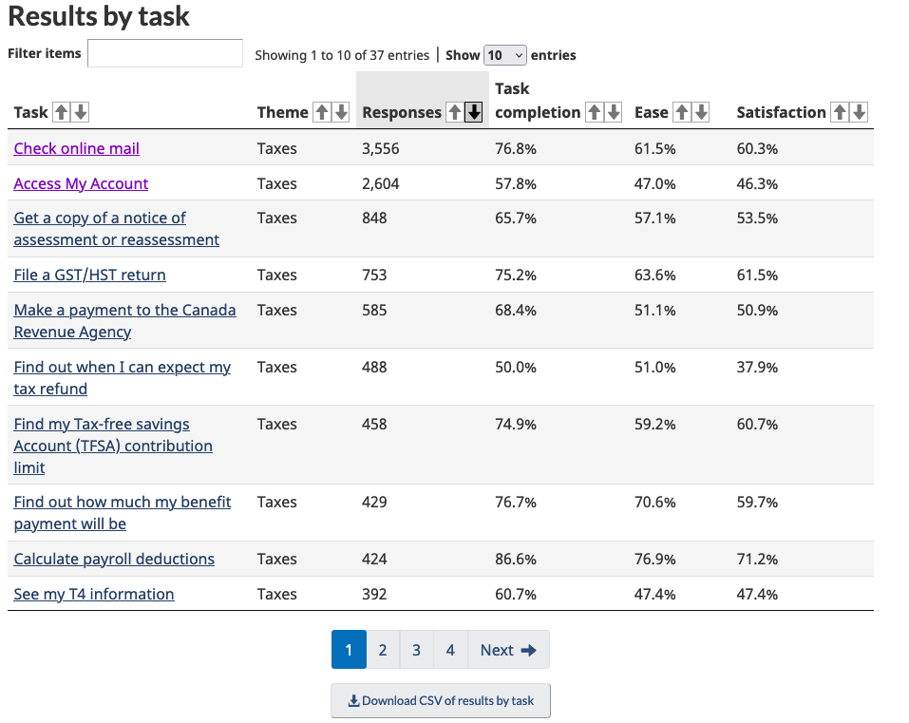
Tâche 3
… suite
Trois participants s’attendaient à ce que le bouton « Télécharger le fichier CSV » soit situé en haut du tableau, sur la page des résultats par institution.
« ... pouvez-vous déplacer ce bouton (« Télécharger le fichier CSV ») en haut du tableau ou créer un bouton indiquant une feuille de calcul complète ou des données complètes? Je pense que ce serait plus facile si le bouton était situé dans le haut du tableau. » P2
Recommandations
Réévaluez l’emplacement du bouton de téléchargement; déplacez-le en haut du tableau.

Slide 21
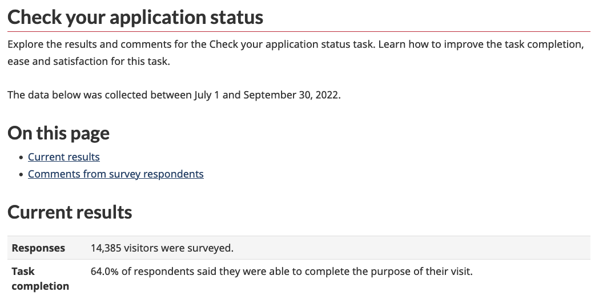
Tâche 3
PRÉSENTATION DES RÉSULTATS PAR TÂCHE
L’en-tête « Résultats actuels » pourrait renforcer les « Derniers résultats trimestriels pour cette tâche ».
Déplacez la plage de dates pour le trimestre sous l’en-tête.
La signification de « données insuffisantes » n’était pas claire. Que signifie « données insuffisantes »?
Améliorez les orientations en cas de résultats insuffisants.
AVANT

Slide 22
Tâche 3
PROBLÈMES LIÉS AUX TENDANCES DES RÉSULTATS EN CAS DE DONNÉES INSUFFISANTES
Je ne sais pas s’il s’agissait d’une erreur ou ce qu’il faut faire lorsqu’il n’y a pas suffisamment de données pour une tâche.
Comprendre ce que signifie « données insuffisantes ».
APRÈS

Slide 23
Tâche 3
Une formulation révisée pour les options de fiabilité des données afin de mieux expliquer COMMENT utiliser les données.

Slide 24
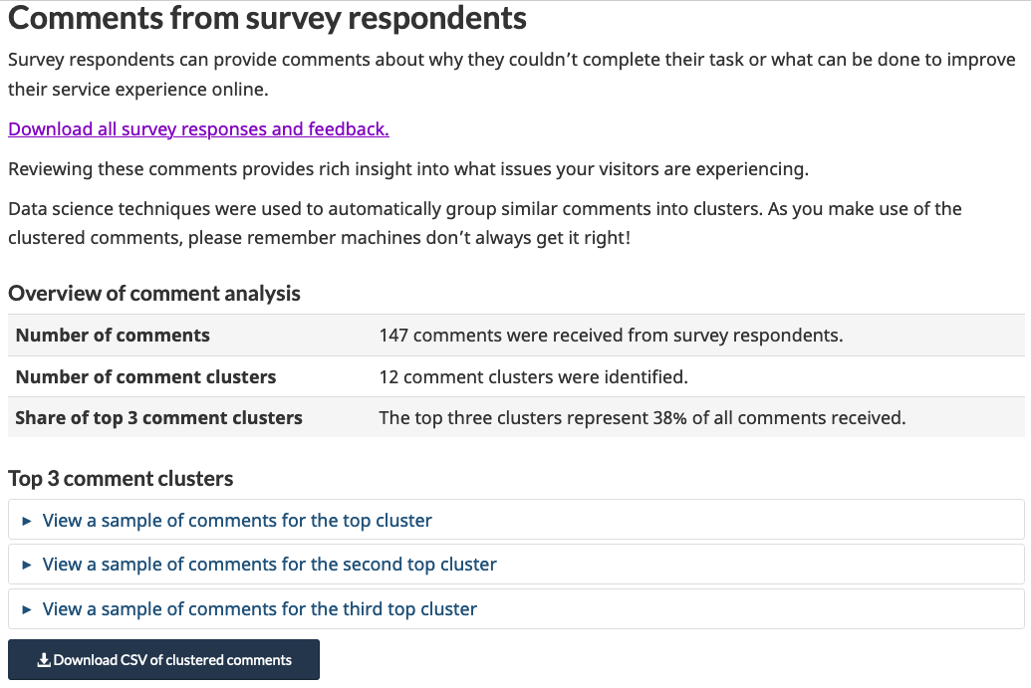
Tâche 3
PROBLÈMES LIÉS À LA SECTION DE REGROUPEMENT
Terme inconnu : « regroupement »
Contenu d’introduction pas pris en compte.
Pas facile d’ouvrir les accordéons.
Pourquoi y a-t-il seulement trois groupes?
Combien retrouve-t-on de commentaires dans chaque groupe?
Les « exemples » de commentaires sont-ils réels?
AVANT
« Qu’est-ce qu’un regroupement? » P3 « Oh, c’est formidable! Je ne sais pas ce que signifie le terme « regroupement » P1

Slide 25
Tâche 3
MODIFICATIONS DE LA SECTION DE REGROUPEMENT
Texte d’introduction raccourci
On a remplacé le terme « regroupement » par « groupe ».
Nom de la tâche ajouté
Renseignements supplémentaires sur le fonctionnement de l’analyse automatisée
Les exemples de groupes de commentaires comprennent la part en pourcentage de commentaires et de mots clés regroupés.
On a déplacé le bouton de téléchargement des commentaires au-dessus des exemples.
APRÈS

Slide 26
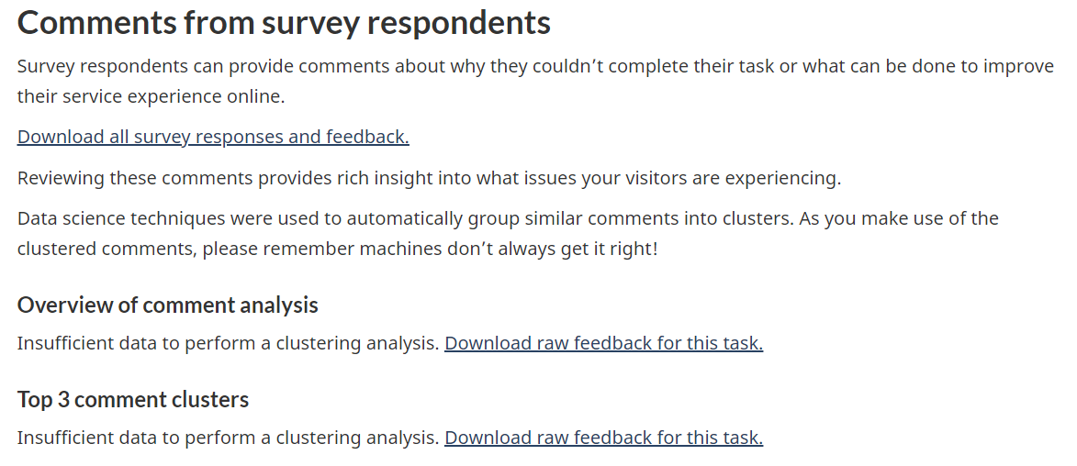
Tâche 3
Montrez quelles données sont disponibles lorsque les données sont insuffisantes.
DONNÉES INSUFFISANTES
Même s’il n’y a pas suffisamment de commentaires aux fins de regroupement, affichez tout de même les commentaires non regroupés.
AVANT

Slide 27
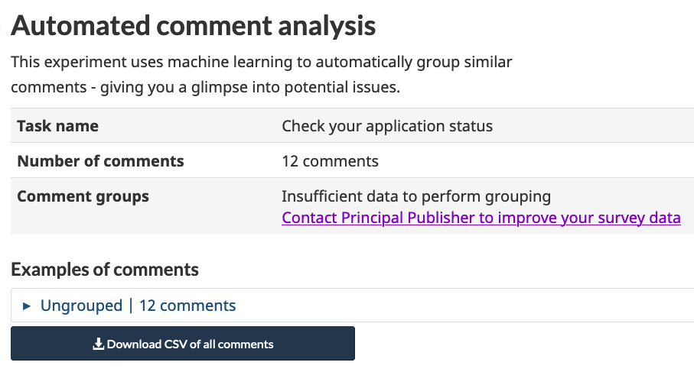
Tâche 3
DONNÉES INSUFFISANTES
Même s’il n’y a pas suffisamment de commentaires aux fins de regroupement, affichez tout de même les commentaires non regroupés.
APRÈS

Slide 28
Tâche 4
OUTIL DE VISUALISATION DE LA RÉTROACTION Vous avez décidé de télécharger une période personnalisée de vos commentaires sur les tâches principales à analyser manuellement. Pourriez-vous montrer le processus visant à télécharger la rétroaction pour votre tâche principale au cours du mois dernier?
AVANT
Certaines personnes chargées de réaliser cette tâche pensaient que le téléchargement des commentaires regroupés était la solution.
Une personne qui a utilisé l’outil de visualisation de la rétroaction n’a initialement pas fait la distinction entre les onglets.
APRÈS
Recommandations
Dans l’outil de visualisation de la rétroaction, rendez les onglets plus clairs entre la rétroaction sur la page et le Sondage sur l’accomplissement des tâches.

Slide 29
Tâche 5
ANALYSE MANUELLE DE LA RÉTROACTION Vous avez téléchargé 500 commentaires dans une feuille de calcul et vous devez maintenant comprendre la rétroaction des utilisateurs. Trouvez trois pratiques exemplaires visant à analyser la rétroaction avant de commencer. Ensuite, pourriez-vous trouver un modèle qui pourrait vous aider à regrouper les commentaires et à documenter votre stratégie de regroupement?
En raison de contraintes de temps, on n’a pas demandé à tout le monde de réaliser cette tâche après les trois premiers participants. En raison du regroupement de l’apprentissage automatique, cette tâche pourrait devenir moins courante.
Des orientations sur la façon d’analyser manuellement la rétroaction ont été faciles à trouver.
Recommandations
Le modèle de documentation de la stratégie de regroupement pourrait inclure quelques exemples supplémentaires.

Slide 30
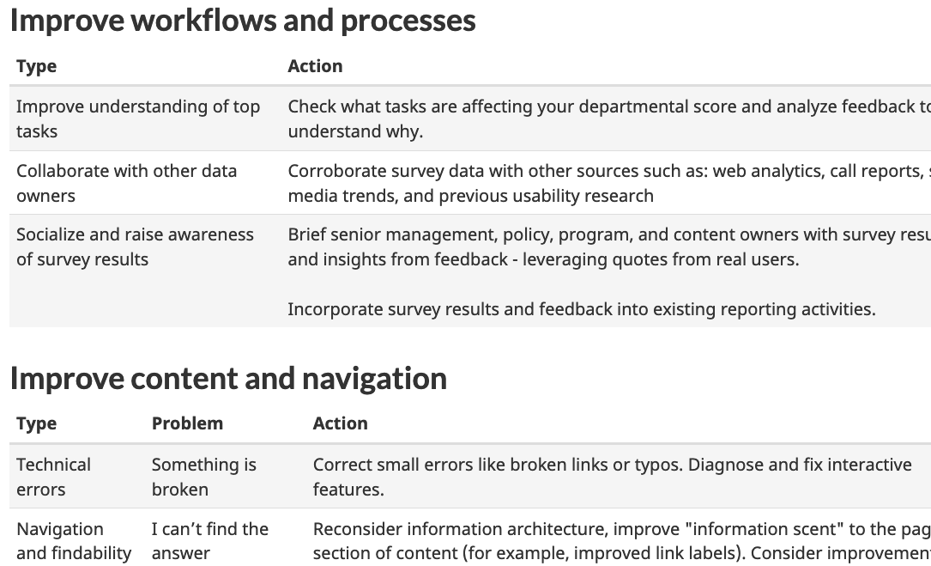
Tâche 6
ÉTABLISSEMENT DE PRIORITÉS ET PRISE DE MESURES Trouvez des orientations sur la façon de décider des tâches sur lesquelles travailler.
Quelles sont les trois considérations qui peuvent influer sur vos décisions?
En raison de contraintes de temps, on n’a pas invité tous les participants à accomplir cette tâche.
La page de contenu a été facile à trouver.
Un participant a dit qu’il n’a pas le temps d’être proactif; la plupart de ses mesures sont réactives.
APRÈS
Recommandations
Revoyez la mise en forme pour afficher les mesures sous forme de tableau.

Slide 31
Résultats par tâche
 | Scénario de tâches | P1 | P2 | P3 | P4 | P5 | P6 | P7 | Total
1 | Trouvez une explication de l’utilité du sondage pour mesurer le rendement en ligne, de manière à la communiquer à vos clients. Trouvez des exemples des types de changements ou de mesures que vous pouvez adopter à partir des données du sondage. | C | C | C | C | C | C | C
2 | Découvrez comment ajouter une tâche au sondage pour ce programme. Ensuite, recherchez la formulation suggérée pour les tâches « postuler ». | C | C | C | C | C | C | C
3 | Trouvez la note globale liée à l’accomplissement des tâches pour votre ministère. Ensuite, découvrez comment télécharger les notes liées à l’accomplissement des tâches de votre ministère pour chaque tâche. En ce qui a trait à la tâche de votre ministère qui a reçu le plus de réponses, pourriez-vous trouver un résumé des commentaires qui la concernent? | Améliorer | Améliorer | Améliorer | Améliorer | Améliorer | Améliorer | Améliorer
4 | Pourriez-vous montrer le processus visant à télécharger la rétroaction pour votre tâche principale au cours du mois dernier? | Améliorer | Améliorer | Omise | Améliorer | Améliorer | Omise | Omise
5 | Trouvez trois pratiques exemplaires visant à analyser la rétroaction avant de commencer. Ensuite, pourriez-vous trouver un modèle qui pourrait vous aider à regrouper les commentaires et à documenter votre stratégie de regroupement? | Améliorer le modèle | C | C | Omise | Améliorer | Omise | Omise
6 | Trouvez des orientations sur la façon de décider des tâches sur lesquelles travailler. Quelles sont les trois considérations qui peuvent influer sur vos décisions? | C | C | C | Omise | Omise | Omise | Omise

